Slide 1
"זכור ימות עולם בינו שנות דור ודור"
(דברים, האזינו ל"ב,ז')

Slide 2
סבתא שלי
מספרת לי
מגישה דבורה לאה נוטיק

Slide 3
תעודת זהות:
שם ומשפחה: אסתר ברכה ולס
שם משפחה קודם: דרוק
שם האב: יהודה אריה לייב דרוק.
שם האם: רבקה דרוק
שנת לידה: תש"ד
ארץ לידה: ישראל

Slide 4
סיפור חיי
נולדתי בירושלים בכ"ט שבט תש"ד להוריי הרב יהודה אריה לייב ורבקה דרוק. אני קרויה על שם סבתי מצד אמי שהייתה קרויה אסתר, ומכיוון שנפטרה בגיל צעיר הוסיפו לי גם את השם ברכה.
משפחתנו מיוחסת לרב האי הגאון, לאחיו של המהר"ל מפראג, ולנינו הרב אברהם שאג.
חיינו בירושלים בשכונת "בית ישראל", גרנו בבית של חדר אחד קטן שבקצהו היה מטבחון, השירותים שהיו משותפים לכל דיירי הבניין היו בקומה מתחתינו.
בשנת תשכ"ג התחתנתי עם סבא יששכר דב ולס שיחי' שהיה בן דוד שני שלי מצד אמי (סבי וסבו היו אחים).

Slide 5
בילדות

Slide 6
עם אחי משה

Slide 7
מחזור בגן(שורה ראשונה על הרצפה צד שמאל)

Slide 8
מסיבת פורים בכיתה ב'

Slide 9
עם חברות בפורים

Slide 10
צוות המדריכות בגן ישראל

Slide 11
ביום חתונתי

Slide 12
עם בני הבכור יוסף יצחק

Slide 13
בבר מצוה של בני הבכור יוסף יצחק

Slide 14
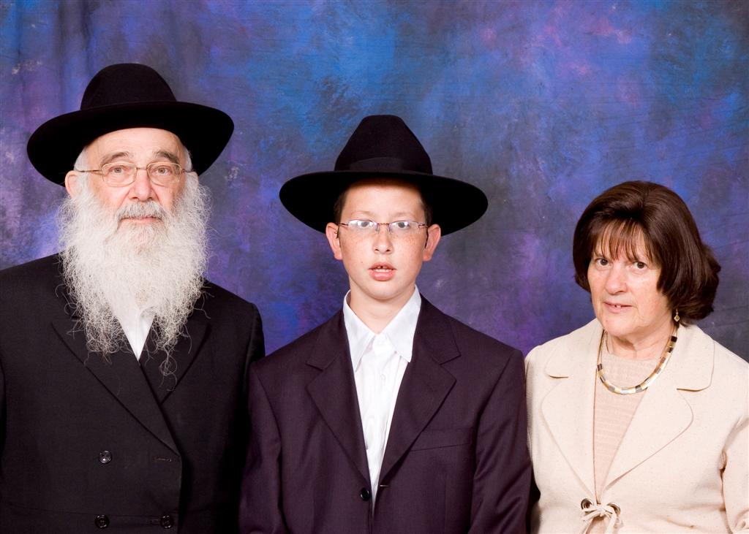
בבר מצוה של נכדי

Slide 15
הנחת שלי
הילדים כולם גדלו והתחנכו במוסדות של הרבי החל מגיל קטן וזכינו ב"ה שכולם נישאו והקימו בתים חסידיים ועושים את רצונו של הרבי. וכבר זכינו בחסדי שמיים להשתתף בחתונות של נכדינו ולראות נחת גם מהנינים.

